Slide 1
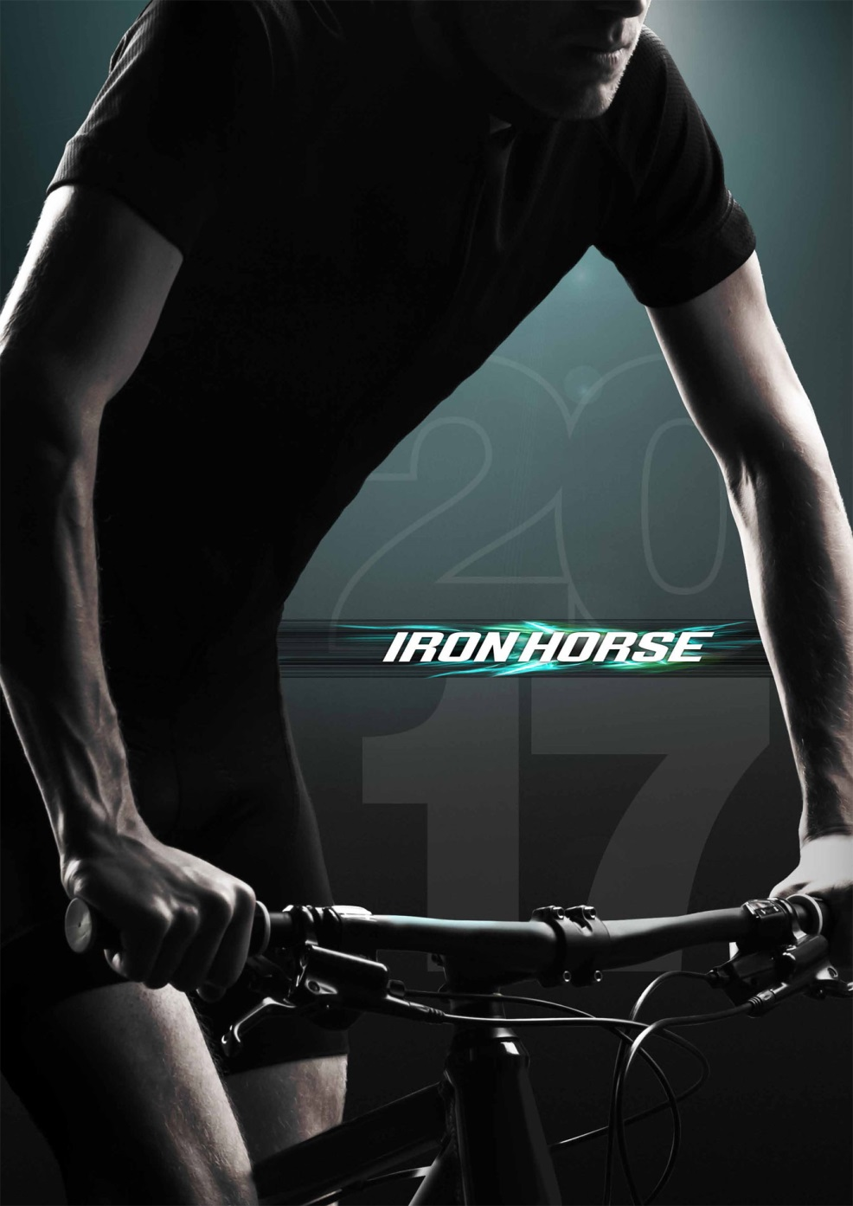

Slide 2


Велосипедная компания Iron Horse Bicycle была основана в 1987 в New York (США) компанией единомышленников, увлечённых экстремальным катанием на велосипедах.
Велосипеды Iron Horse были долгое время одними из лучших в мире экстремального катания в таких дисциплинах как даунхилл и фрирайд. В спортивную команду Iron Horse входили такие легендарные гонщики как Dave Cullinan, Kim Sonier, Penny Davidson, Toby Henderson, Leigh Donovan, Pete Loncarevich и Sam Hill.
Dave Cullinan одержал победу в дисциплине даунхилл на чемпионате мира в 1992 году.
Sam Hill дважды становился чемпионом мира в дисциплине даунхилл, на велосипедах Iron Horse в 2007 и 2010 годах.
Концерн Dorel Sports, владеющий такими брендами как: GT, Cannondale, Schwinn, Mongoose, приобрёл бренд Iron Horse и теперь наша компания рада предложить Вам легендарные велосипеды на российском рынке.

Slide 3


Slide 4

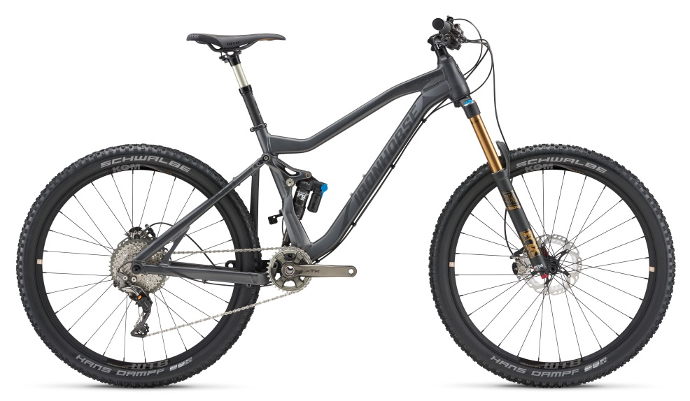
9POINT 3
РРЦ: $6 500
Для примера по курсу 65 – 422 490 руб.
Алюминиевая рама c амортизацией
11-скоростная трансмиссия
Shimano XTR, манетки Shimano XTR
Дисковые гидравлические тормоза Shimano XTR
Телескопические подседельный штырь
Рама
Алюминиевая Iron Horse c амортизацией
Вилка
Аморт. вилка Fox Fit 34 Float (Задний аморт. Fox Float X)
Шатуны
Shimano XTR
Каретка
Shimano XTR
Педали
нет
Переключатели
Задний Shimano XTR
Манетки
Shimano XTR
Кассета
Shimano CSM8000 11-42T, 11-скоростей
Цепь
KMC X11
Обода
WTB KOM, двойные алюминиевые
Втулки
Formula ultra light
Покрышки
Schwalbe Hans Dampf 27.5 x 2.35
Тормоза
Дисковые гидравлические Shimano XTR
Тормозные ручки
Shimano XTR
Руль
Race Face Next carbon 35 mm
Вынос
Race Face Atlas 35 mm
Сиденье
WTB Silverado Carbon rails
Подседельный
X-Fusion Hilo Strate dropper post

Slide 5
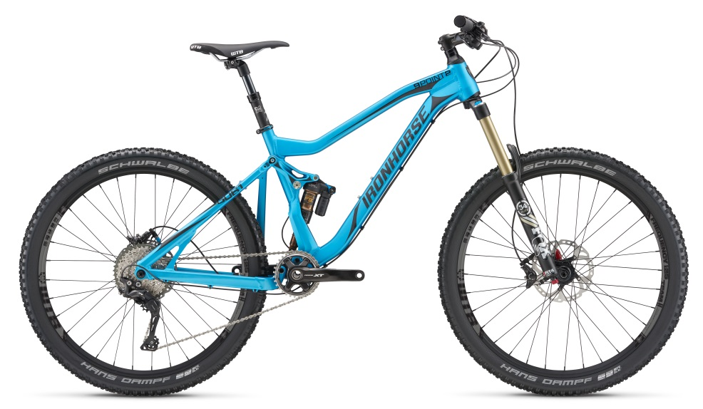
9POINT 2
РРЦ: $4 650
Для примера по курсу 65 – 302 250 руб.
Алюминиевая рама c амортизацией
11-скоростная трансмиссия
Shimano XT, манетки Shimano XT
Дисковые гидравлические тормоза Shimano XT
Телескопические подседельный штырь
Рама
Алюминиевая Iron Horse c амортизацией
Вилка
Аморт. вилка Fox Elite 34 Float (Задний аморт. Fox Float X)
Шатуны
Shimano XT
Каретка
Shimano XT
Педали
нет
Переключатели
Задний Shimano XT
Манетки
Shimano XT
Кассета
Shimano CSM8000 11-42T, 11-скоростей
Цепь
KMC X11
Обода
WTB Frequency Team i25 TCS, двойные алюминиевые
Втулки
Alloy QR Disc
Покрышки
Schwalbe Hans Dampf 27.5 x 2.35
Тормоза
Дисковые гидравлические Shimano XT
Тормозные ручки
Shimano XT
Руль
Race Face Atlas 35 mm
Вынос
MTB alloy 35 mm
Сиденье
WTB Silverado Pro
Подседельный
X-Fusion Hilo Strate dropper post

Slide 6
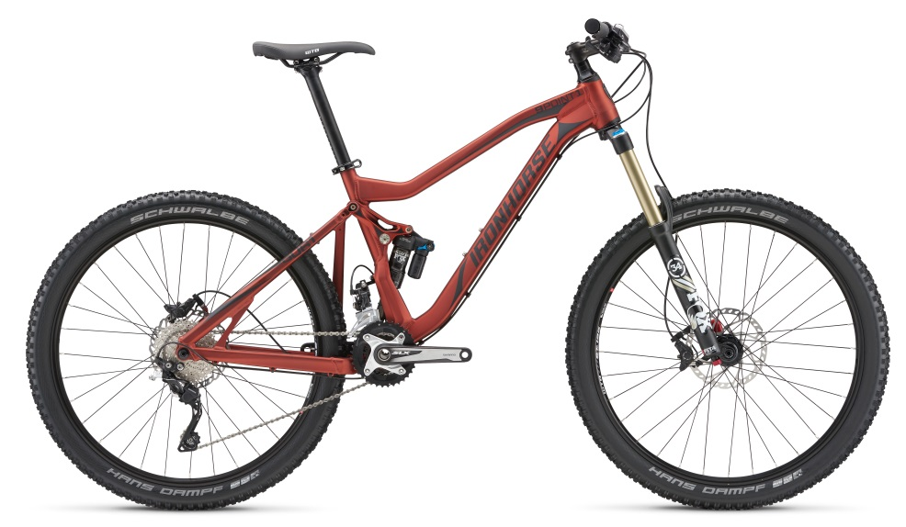
9POINT 1
РРЦ: $3 600
Для примера по курсу 65 – 234 000 руб.
Алюминиевая рама c амортизацией
20-скоростная трансмиссия
Shimano SLX / XT, манетки Shimano SLX
Дисковые гидравлические тормоза Shimano SLX
Рама
Алюминиевая Iron Horse c амортизацией
Вилка
Аморт. вилка Fox 34 Float (Задний аморт. Fox Float X)
Шатуны
SR Suntour FC-M677 SLX
Каретка
Shimano SLX
Педали
нет
Переключатели
Передний Shimano SLX / Задний Shimano XT
Манетки
Shimano SLX
Кассета
Sunrace 11-40T, 10-скоростей
Цепь
KMC X10
Обода
WTB ST i25 TCS, двойные алюминиевые
Втулки
Alloy QR Disc
Покрышки
Schwalbe Hans Dampf 27.5 x 2.35
Тормоза
Дисковые гидравлические Shimano SLX
Тормозные ручки
Shimano SLX
Руль
MTB alloy riser 35 mm
Вынос
MTB alloy 35 mm
Сиденье
WTB Volt sport
Подседельный
Alloy 31.6

Slide 7


Slide 8
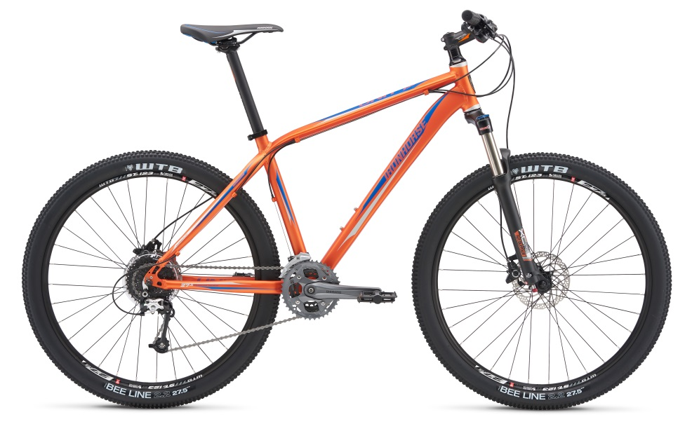
UNITY 3.3
РРЦ: $1 000
Для примера по курсу 65 – 64 990 руб.
Алюминиевая рама
27-скоростная трансмиссия
Shimano Acera/ XT, манетки Shimano Alivio
Дисковые гидравлические тормоза Shimano BL-M355
Рама
Алюминиевая Iron Horse
Вилка
Аморт. вилка SR Suntour XCR Air
Шатуны
Shimano FC-M4000
Каретка
VP sealed cartridge
Педали
VP-536C MTB
Переключатели
Передний Shimano Acera / Задний Shimano XT
Манетки
Shimano Alivio SL-M4000
Кассета
Shimano HG-20 11-34T, 9-скоростная
Цепь
KMC Z-99
Обода
WTB ST i23 TCS, двойные алюминиевые
Втулки
Alloy QR Disc
Покрышки
WTB Bee Line 27.5 x 2.2
Тормоза
Дисковые гидравлические Shimano BL-M355
Тормозные ручки
Shimano BL-M355
Руль
MTB alloy
Вынос
Alloy threadless
Сиденье
Iron Horse MTB
Подседельный
Alloy 27.2mm

Slide 9
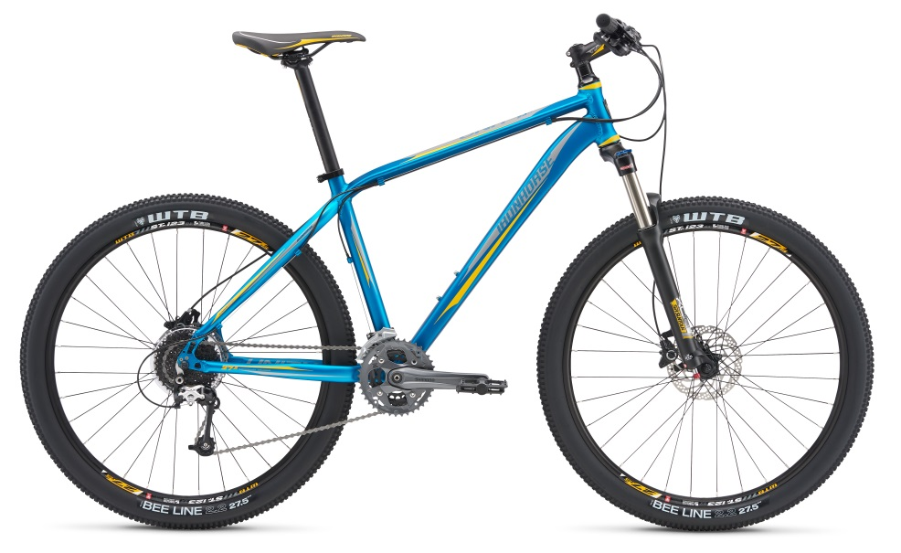
UNITY 3.3
РРЦ: $1 000
Для примера по курсу 65 – 64 990 руб.
Алюминиевая рама
27-скоростная трансмиссия
Shimano Acera/ XT, манетки Shimano Alivio
Дисковые гидравлические тормоза Shimano BL-M355
Рама
Алюминиевая Iron Horse
Вилка
Аморт. вилка SR Suntour XCR Air
Шатуны
Shimano FC-M4000
Каретка
VP sealed cartridge
Педали
VP-536C MTB
Переключатели
Передний Shimano Acera / Задний Shimano XT
Манетки
Shimano Alivio SL-M4000
Кассета
Shimano HG-20 11-34T, 9-скоростная
Цепь
KMC Z-99
Обода
WTB ST i23 TCS, двойные алюминиевые
Втулки
Alloy QR Disc
Покрышки
WTB Bee Line 27.5 x 2.2
Тормоза
Дисковые гидравлические Shimano BL-M355
Тормозные ручки
Shimano BL-M355
Руль
MTB alloy
Вынос
Alloy threadless
Сиденье
Iron Horse MTB
Подседельный
Alloy 27.2mm

Slide 10
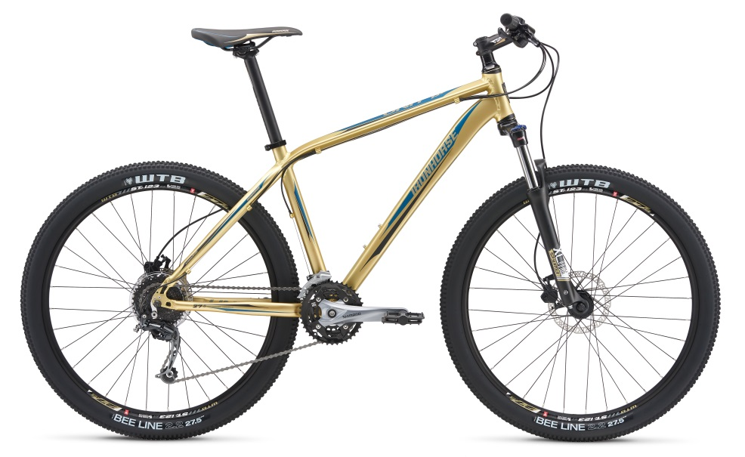
UNITY 3.2
РРЦ: $815
Для примера по курсу 65 – 52 950 руб.
Алюминиевая рама
27-скоростная трансмиссия
Shimano Acera / Deore, манетки Shimano Acera
Дисковые гидравлические тормоза Tektro
Рама
Алюминиевая Iron Horse
Вилка
Аморт. вилка SR Suntour XTM
Шатуны
Shimano FC-M3000
Каретка
VP sealed cartridge
Педали
VP-536C MTB
Переключатели
Передний Shimano Acera / Задний Shimano Deore
Манетки
Shimano Acera SL-M3000
Кассета
Shimano HG-20 11-34T, 9-скоростная
Цепь
KMC Z-99
Обода
WTB ST i23 TCS, двойные алюминиевые
Втулки
Alloy QR Disc
Покрышки
WTB Bee Line 27.5 x 2.2
Тормоза
Дисковые гидравлические Tektro HD-M290
Тормозные ручки
Promax
Руль
MTB alloy
Вынос
Alloy threadless
Сиденье
Iron Horse MTB
Подседельный
Alloy 27.2mm

Slide 11
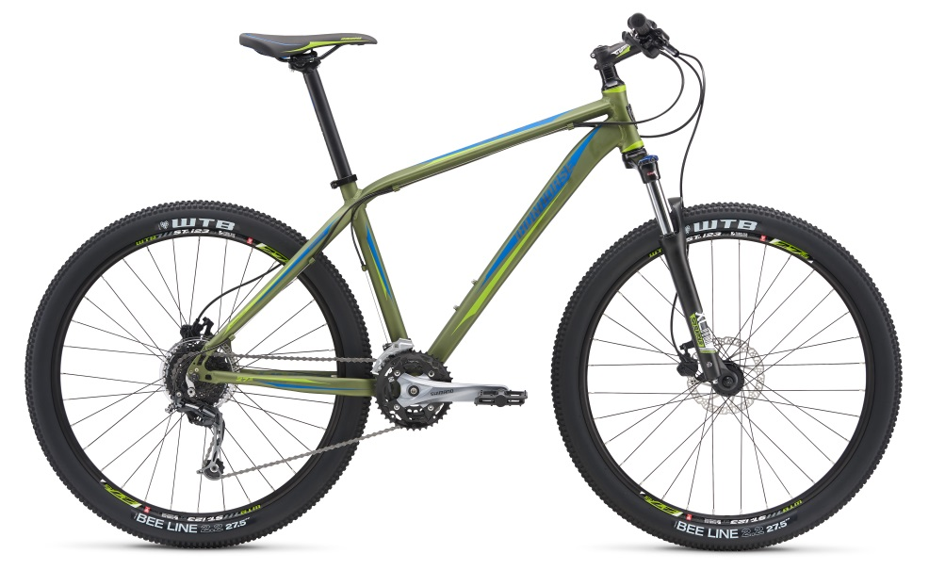
UNITY 3.2
РРЦ: $815
Для примера по курсу 65 – 52 950 руб.
Алюминиевая рама
27-скоростная трансмиссия
Shimano Acera / Deore, манетки Shimano Acera
Дисковые гидравлические тормоза Tektro
Рама
Алюминиевая Iron Horse
Вилка
Аморт. вилка SR Suntour XTM
Шатуны
Shimano FC-M3000
Каретка
VP sealed cartridge
Педали
VP-536C MTB
Переключатели
Передний Shimano Acera/ Задний Shimano Deore
Манетки
Shimano Acera SL-M3000
Кассета
Shimano HG-20 11-34T, 9-скоростная
Цепь
KMC Z-99
Обода
WTB ST i23 TCS, двойные алюминиевые
Втулки
Alloy QR Disc
Покрышки
WTB Bee Line 27.5 x 2.2
Тормоза
Дисковые гидравлические Tektro HD-M290
Тормозные ручки
Promax
Руль
MTB alloy
Вынос
Alloy threadless
Сиденье
Iron Horse MTB
Подседельный
Alloy 27.2mm

Slide 12
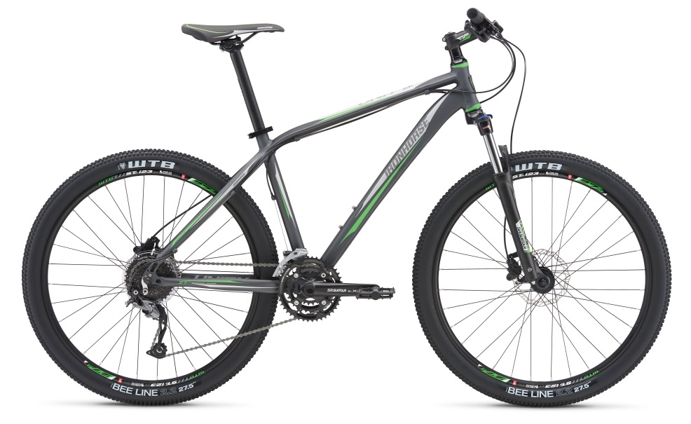
UNITY 3.1
РРЦ: $740
Для примера по курсу 65 – 47 990 руб.
Алюминиевая рама
27-скоростная трансмиссия
Shimano Altus / Alivio, манетки Shimano Altus
Дисковые гидравлические тормоза Promax
Рама
Алюминиевая Iron Horse
Вилка
Аморт. вилка SR Suntour XTC
Шатуны
Suntour XCT414 44/32/22T
Каретка
VP sealed cartridge
Педали
VP-536C MTB
Переключатели
Передний Shimano Altus / Задний Shimano Alivio
Манетки
Shimano Altus SL-M370
Кассета
Shimano HG-20 11-34T, 9-скоростная
Цепь
KMC Z-99
Обода
WTB ST i23 TCS, двойные алюминиевые
Втулки
Alloy QR Disc
Покрышки
WTB Bee Line 27.5 x 2.2
Тормоза
Дисковые гидравлические Promax
Тормозные ручки
Promax
Руль
MTB alloy
Вынос
Alloy threadless
Сиденье
Iron Horse MTB
Подседельный
Alloy 27.2mm

Slide 13
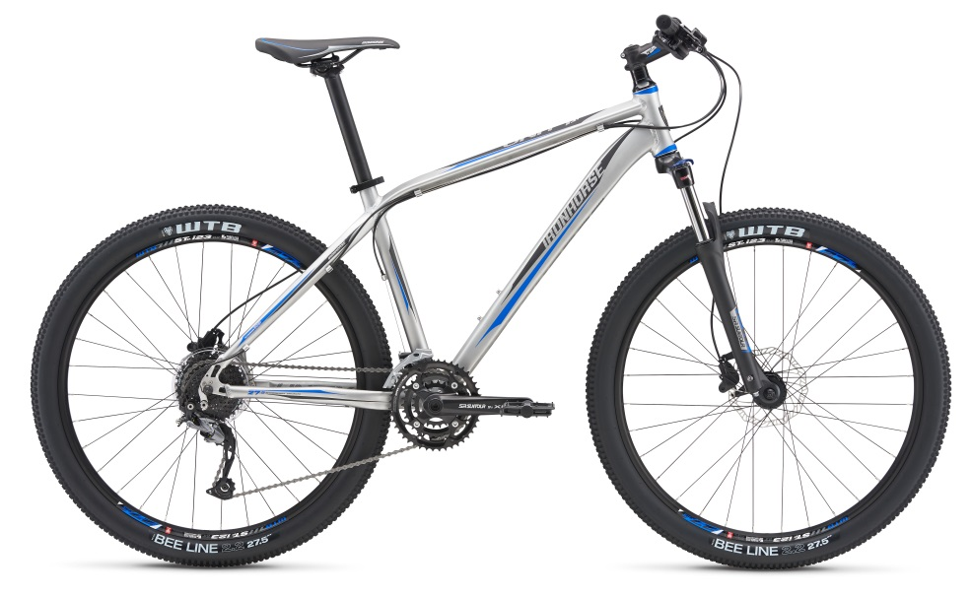
UNITY 3.1
РРЦ: $740
Для примера по курсу 65 – 47 990 руб.
Алюминиевая рама
27-скоростная трансмиссия
Shimano Altus / Alivio, манетки Shimano Altus
Дисковые гидравлические тормоза Promax
Рама
Алюминиевая Iron Horse
Вилка
Аморт. вилка SR Suntour XTC
Шатуны
Suntour XCT414 44/32/22T
Каретка
VP sealed cartridge
Педали
VP-536C MTB
Переключатели
Передний Shimano Altus / Задний Shimano Acera
Манетки
Shimano Altus SL-M310
Кассета
Shimano HG-20 11-34T, 9-скоростная
Цепь
KMC Z-99
Обода
WTB ST i23 TCS, двойные алюминиевые
Втулки
Alloy QR Disc
Покрышки
WTB Bee Line 27.5 x 2.2
Тормоза
Дисковые гидравлические Promax
Тормозные ручки
Promax
Руль
MTB alloy
Вынос
Alloy threadless
Сиденье
Iron Horse MTB
Подседельный
Alloy 27.2mm

Slide 14


Slide 15
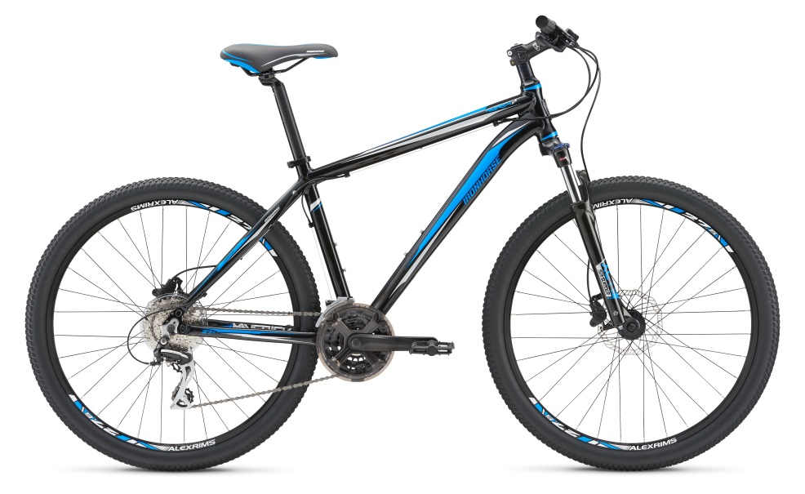
MAVERICK 2.3
РРЦ: $595
Для примера по курсу 65 – 38 650 руб.
Алюминиевая рама
24-скоростная трансмиссия
Shimano Altus / Acera, манетки Shimano Altus
Дисковые гидравлические тормоза Promax
Рама
Алюминиевая Iron Horse
Вилка
Аморт. вилка SR Suntour XTC
Шатуны
Alloy 42/34/24T
Каретка
VP sealed cartridge
Педали
VP-536C MTB
Переключатели
Передний Shimano Altus / Задний Shimano Acera
Манетки
Shimano Altus SL-M310
Кассета
Sunrace 11-34T, 8-скоростей
Цепь
KMC Z-72
Обода
Alex DC-26 двойные алюминиевые
Втулки
Alloy QR Disc
Покрышки
Iron Horse 27.5 x 2.1
Тормоза
Дисковые гидравлические Promax
Тормозные ручки
Promax
Руль
MTB alloy
Вынос
Alloy threadless
Сиденье
Iron Horse MTB
Подседельный
Alloy 27.2mm

Slide 16
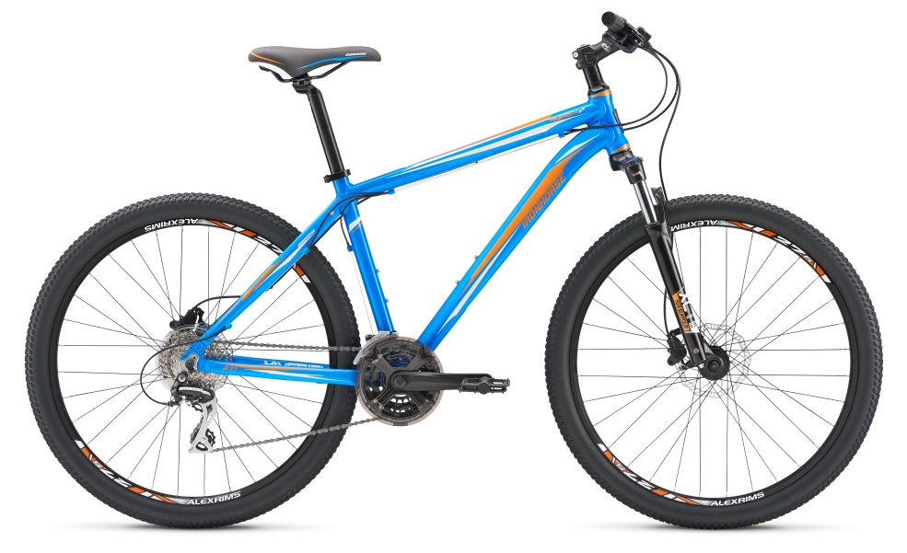
MAVERICK 2.3
РРЦ: $595
Для примера по курсу 65 – 38 650 руб.
Алюминиевая рама
24-скоростная трансмиссия
Shimano Altus / Acera, манетки Shimano Altus
Дисковые гидравлические тормоза Promax
Рама
Алюминиевая Iron Horse
Вилка
Аморт. вилка SR Suntour XTC
Шатуны
Alloy 42/34/24T
Каретка
VP sealed cartridge
Педали
VP-536C MTB
Переключатели
Передний Shimano Altus / Задний Shimano Acera
Манетки
Shimano Altus SL-M310
Кассета
Sunrace 11-34T, 8-скоростей
Цепь
KMC Z-72
Обода
Alex DC-26 двойные алюминиевые
Втулки
Alloy QR Disc
Покрышки
Iron Horse 27.5 x 2.1
Тормоза
Дисковые гидравлические Promax
Тормозные ручки
Promax
Руль
MTB alloy
Вынос
Alloy threadless
Сиденье
Iron Horse MTB
Подседельный
Alloy 27.2mm

Slide 17
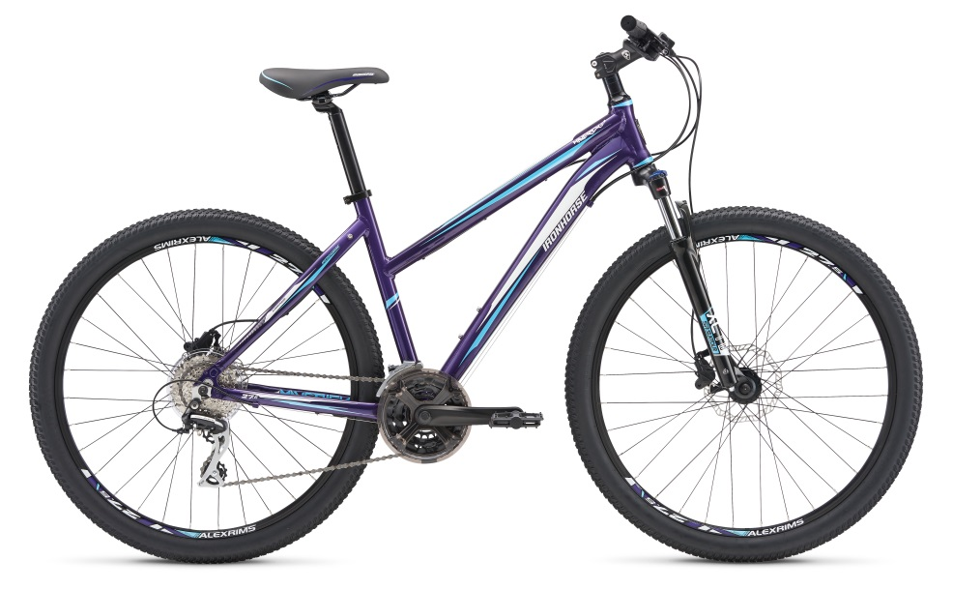
MAVERICK 2.3 women
РРЦ: $595
Для примера по курсу 65 – 38 650 руб.
Алюминиевая рама
24-скоростная трансмиссия
Shimano Altus / Acera, манетки Shimano Altus
Дисковые гидравлические тормоза Promax
Рама
Алюминиевая Iron Horse
Вилка
Аморт. вилка SR Suntour XTC
Шатуны
Alloy 42/34/24T
Каретка
VP sealed cartridge
Педали
VP-536C MTB
Переключатели
Передний Shimano Altus / Задний Shimano Acera
Манетки
Shimano Altus SL-M310
Кассета
Sunrace 11-34T, 8-скоростей
Цепь
KMC Z-72
Обода
Alex DC-26 двойные алюминиевые
Втулки
Alloy QR Disc
Покрышки
Iron Horse 27.5 x 2.1
Тормоза
Дисковые гидравлические Promax
Тормозные ручки
Promax
Руль
MTB alloy
Вынос
Alloy threadless
Сиденье
Iron Horse MTB
Подседельный
Alloy 27.2mm

Slide 18
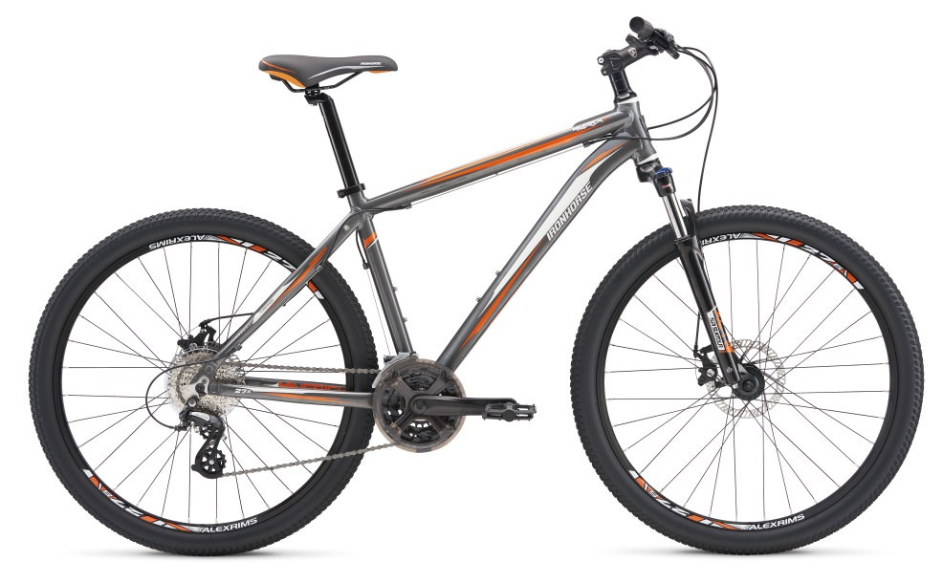
MAVERICK 2.2
РРЦ: $535
Для примера по курсу 65 – 34 750 руб.
Алюминиевая рама
24-скоростная трансмиссия
Shimano Tourney / Altus, манетки Shimano Altus
Дисковые механические тормоза Tektro
Рама
Алюминиевая Iron Horse
Вилка
Аморт. вилка SR Suntour XTC
Шатуны
Alloy 42/34/24T
Каретка
VP sealed cartridge
Педали
VP-536C MTB
Переключатели
Передний Shimano TX-50 / Задний Shimano Altus RD-280
Манетки
Shimano ST-EF51
Кассета
Sunrace 11-34T, 8-скоростей
Цепь
KMC Z-72
Обода
Alex DC-26 двойные алюминиевые
Втулки
Alloy QR Disc
Покрышки
Iron Horse 27.5 x 2.1
Тормоза
Дисковые механические Tektro MD-M280
Тормозные ручки
Shimano ST-EF51
Руль
MTB alloy
Вынос
Alloy threadless
Сиденье
Iron Horse MTB
Подседельный
Alloy 27.2mm

Slide 19

MAVERICK 2.2
РРЦ: $535
Для примера по курсу 65 – 34 750 руб.
Алюминиевая рама
24-скоростная трансмиссия
Shimano Tourney / Altus, манетки Shimano Altus
Дисковые механические тормоза Tektro
Рама
Алюминиевая Iron Horse
Вилка
Аморт. вилка SR Suntour XTC
Шатуны
Alloy 42/34/24T
Каретка
VP sealed cartridge
Педали
VP-536C MTB
Переключатели
Передний Shimano TX-50 / Задний Shimano Altus RD-280
Манетки
Shimano ST-EF51
Кассета
Sunrace 11-34T, 8-скоростей
Цепь
KMC Z-72
Обода
Alex DC-26 двойные алюминиевые
Втулки
Alloy QR Disc
Покрышки
Iron Horse 27.5 x 2.1
Тормоза
Дисковые механические Tektro MD-M280
Тормозные ручки
Shimano ST-EF51
Руль
MTB alloy
Вынос
Alloy threadless
Сиденье
Iron Horse MTB
Подседельный
Alloy 27.2mm

Slide 20
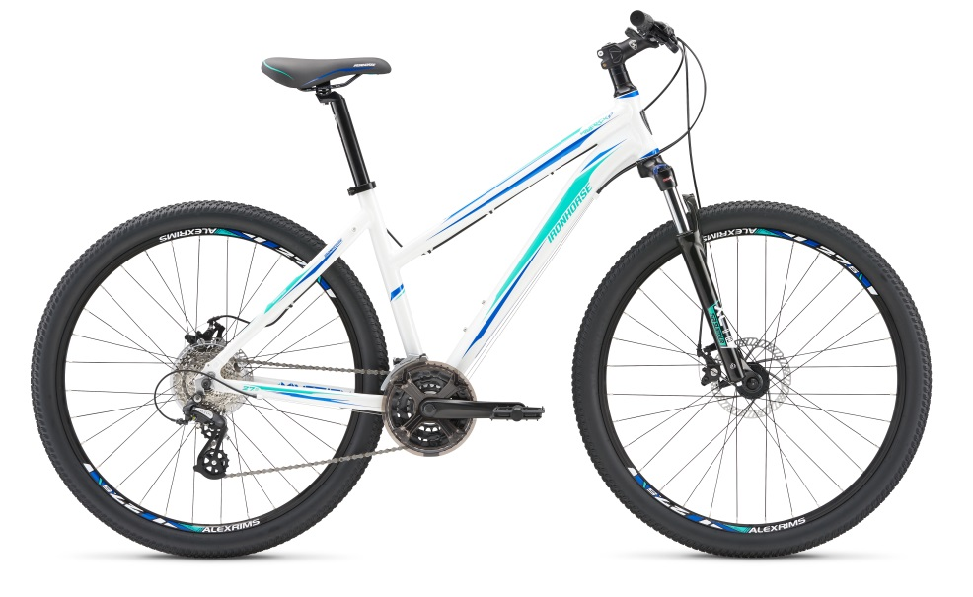
MAVERICK 2.2 women
РРЦ: $535
Для примера по курсу 65 – 34 750 руб.
Алюминиевая рама
24-скоростная трансмиссия
Shimano Tourney / Altus, манетки Shimano Altus
Дисковые механические тормоза Tektro
Рама
Алюминиевая Iron Horse
Вилка
Аморт. вилка SR Suntour XTC
Шатуны
Alloy 42/34/24T
Каретка
VP sealed cartridge
Педали
VP-536C MTB
Переключатели
Передний Shimano TX-50 / Задний Shimano Altus RD-280
Манетки
Shimano ST-EF51
Кассета
Sunrace 11-34T, 8-скоростей
Цепь
KMC Z-72
Обода
Alex DC-26 двойные алюминиевые
Втулки
Alloy QR Disc
Покрышки
Iron Horse 27.5 x 2.1
Тормоза
Дисковые механические Tektro MD-M280
Тормозные ручки
Shimano ST-EF51
Руль
MTB alloy
Вынос
Alloy threadless
Сиденье
Iron Horse MTB
Подседельный
Alloy 27.2mm

Slide 21
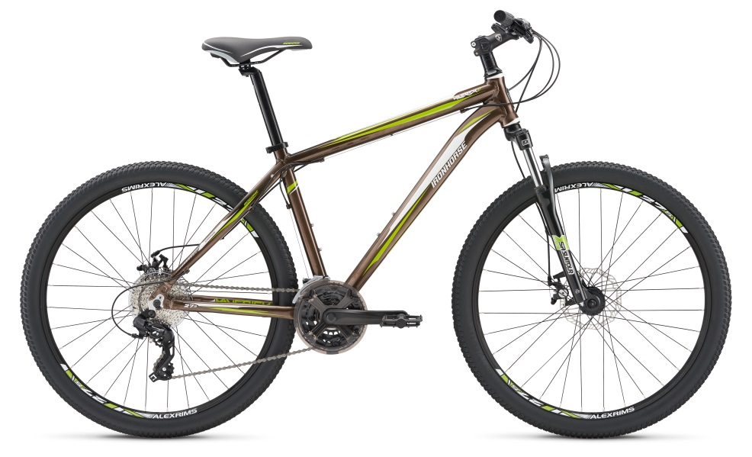
MAVERICK 2.1
РРЦ: $505
Для примера по курсу 65 – 32 790 руб.
Алюминиевая рама
24-скоростная трансмиссия
Shimano Tourney / Altus, манетки Shimano Altus
Дисковые механические тормоза Promax
Рама
Алюминиевая Iron Horse
Вилка
Аморт. вилка SR Suntour M-3030
Шатуны
Alloy 42/34/24T
Каретка
VP sealed cartridge
Педали
VP-536C MTB
Переключатели
Передний Shimano TX-50 / Задний Shimano Altus RD-280
Манетки
Shimano ST-EF51
Кассета
Sunrace 11-34T, 8-скоростей
Цепь
KMC Z-72
Обода
Alex DC-26 двойные алюминиевые
Втулки
Alloy QR Disc
Покрышки
Iron Horse 27.5 x 2.1
Тормоза
Дисковые механические Promax
Тормозные ручки
Shimano ST-EF51
Руль
MTB alloy
Вынос
Alloy threadless
Сиденье
Iron Horse MTB
Подседельный
Alloy 27.2mm

Slide 22
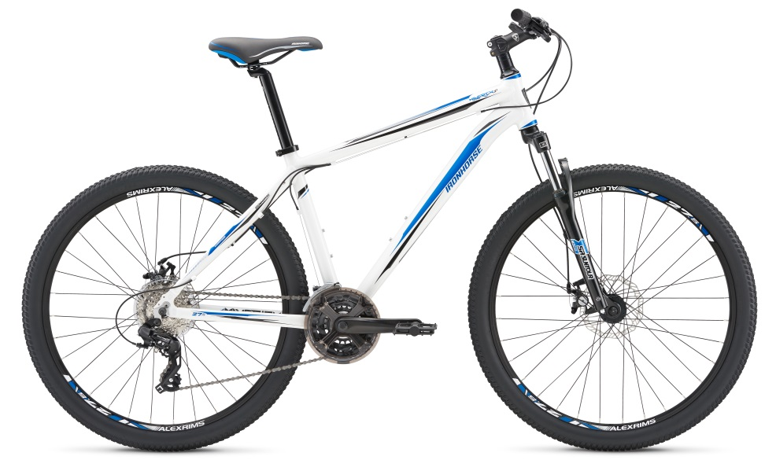
MAVERICK 2.1
РРЦ: $505
Для примера по курсу 65 – 32 790 руб.
Алюминиевая рама
24-скоростная трансмиссия
Shimano Tourney / Altus, манетки Shimano Altus
Дисковые механические тормоза Promax
Рама
Алюминиевая Iron Horse
Вилка
Аморт. вилка SR Suntour M-3030
Шатуны
Alloy 42/34/24T
Каретка
VP sealed cartridge
Педали
VP-536C MTB
Переключатели
Передний Shimano TX-50 / Задний Shimano Altus RD-280
Манетки
Shimano ST-EF51
Кассета
Sunrace 11-34T, 8-скоростей
Цепь
KMC Z-72
Обода
Alex DC-26 двойные алюминиевые
Втулки
Alloy QR Disc
Покрышки
Iron Horse 27.5 x 2.1
Тормоза
Дисковые механические Promax
Тормозные ручки
Shimano ST-EF51
Руль
MTB alloy
Вынос
Alloy threadless
Сиденье
Iron Horse MTB
Подседельный
Alloy 27.2mm

Slide 23
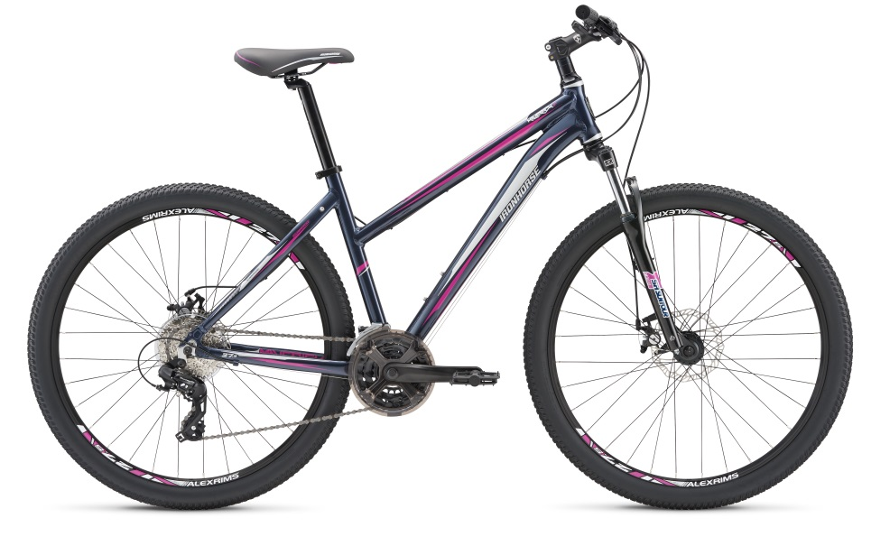
MAVERICK 2.1 women
РРЦ: $505
Для примера по курсу 65 – 32 790 руб.
Алюминиевая рама
24-скоростная трансмиссия
Shimano Tourney / Altus, манетки Shimano Altus
Дисковые механические тормоза Promax
Рама
Алюминиевая Iron Horse
Вилка
Аморт. вилка SR Suntour M-3030
Шатуны
Alloy 42/34/24T
Каретка
VP sealed cartridge
Педали
VP-536C MTB
Переключатели
Передний Shimano TX-50 / Задний Shimano Altus RD-280
Манетки
Shimano ST-EF51
Кассета
Sunrace 11-34T, 8-скоростей
Цепь
KMC Z-72
Обода
Alex DC-26 двойные алюминиевые
Втулки
Alloy QR Disc
Покрышки
Iron Horse 27.5 x 2.1
Тормоза
Дисковые механические Promax
Тормозные ручки
Shimano ST-EF51
Руль
MTB alloy
Вынос
Alloy threadless
Сиденье
Iron Horse MTB
Подседельный
Alloy 27.2mm

Slide 24


Slide 25
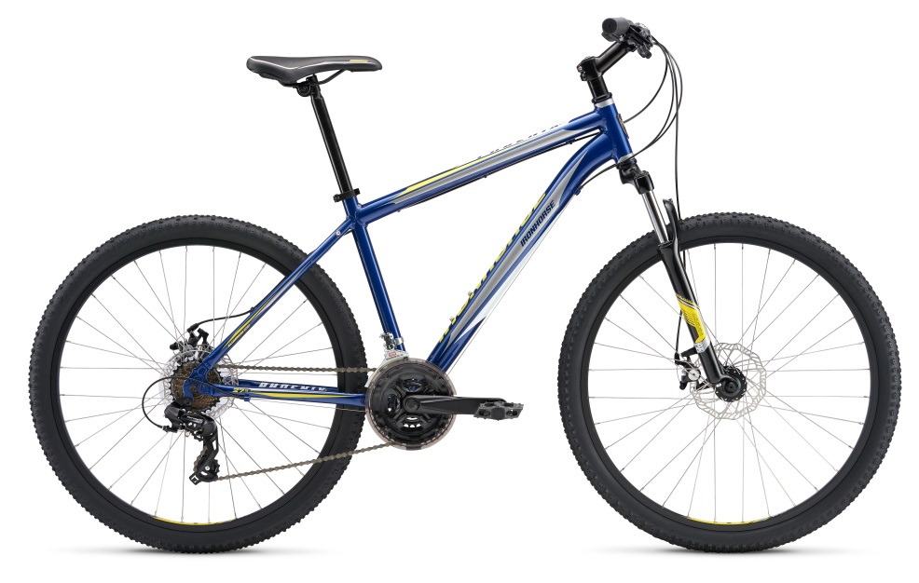
PHOENIX 1.3
РРЦ: $440
Для примера по курсу 65 – 28 590 руб.
Алюминиевая рама
21-скоростная трансмиссия
Shimano Tourney, манетки Shimano Altus
Дисковые механические тормоза Promax
Рама
Алюминиевая Iron Horse
Вилка
Аморт. вилка Zoom HL-565
Шатуны
Alloy 42/34/24T
Каретка
Femin sealed cartridge
Педали
PP MTB
Переключатели
Передний Shimano TY-10 / Задний Shimano TX-800
Манетки
Shimano ST-EF51
Кассета
Shimano TZ-20, 14-28Т
Цепь
KMC HV-500
Обода
Двойные алюминиевые
Втулки
Alloy QR Disc
Покрышки
Iron Horse 27.5 x 2.1
Тормоза
Дисковые механические Promax
Тормозные ручки
Shimano ST-EF51
Руль
MTB steel
Вынос
Alloy threadless
Сиденье
Iron Horse MTB
Подседельный
Steel 27.2mm

Slide 26
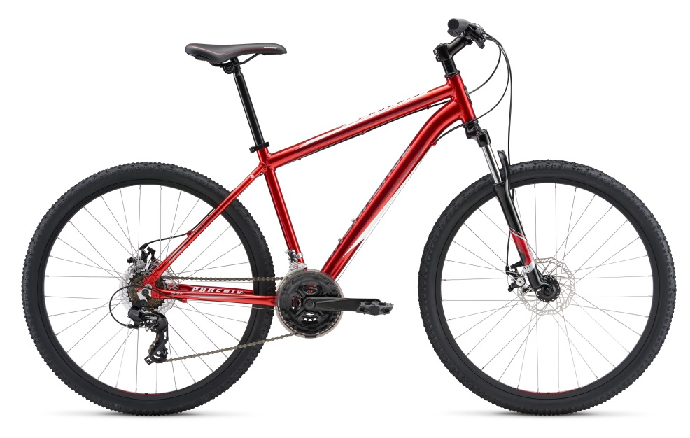
PHOENIX 1.3
РРЦ: $440
Для примера по курсу 65 – 28 590 руб.
Алюминиевая рама
21-скоростная трансмиссия
Shimano Tourney, манетки Shimano Altus
Дисковые механические тормоза Promax
Рама
Алюминиевая Iron Horse
Вилка
Аморт. вилка Zoom HL-565
Шатуны
Alloy 42/34/24T
Каретка
Femin sealed cartridge
Педали
PP MTB
Переключатели
Передний Shimano TY-10 / Задний Shimano TX-800
Манетки
Shimano ST-EF51
Кассета
Shimano TZ-20, 14-28Т
Цепь
KMC HV-500
Обода
Двойные алюминиевые
Втулки
Alloy QR Disc
Покрышки
Iron Horse 27.5 x 2.1
Тормоза
Дисковые механические Promax
Тормозные ручки
Shimano ST-EF51
Руль
MTB steel
Вынос
Alloy threadless
Сиденье
Iron Horse MTB
Подседельный
Steel 27.2mm

Slide 27
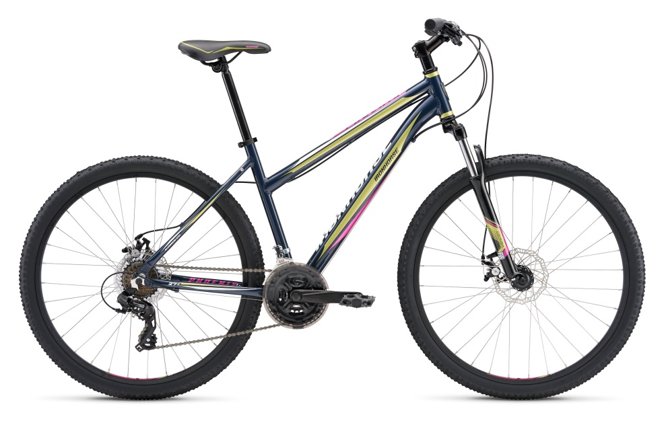
PHOENIX 1.3 women
РРЦ: $440
Для примера по курсу 65 – 28 590 руб.
Алюминиевая рама
21-скоростная трансмиссия
Shimano Tourney, манетки Shimano Altus
Дисковые механические тормоза Promax
Рама
Алюминиевая Iron Horse
Вилка
Аморт. вилка Zoom HL-565
Шатуны
Alloy 42/34/24T
Каретка
Femin sealed cartridge
Педали
PP MTB
Переключатели
Передний Shimano TY-10 / Задний Shimano TX-800
Манетки
Shimano ST-EF51
Кассета
Shimano TZ-20, 14-28Т
Цепь
KMC HV-500
Обода
Двойные алюминиевые
Втулки
Alloy QR Disc
Покрышки
Iron Horse 27.5 x 2.1
Тормоза
Дисковые механические Promax
Тормозные ручки
Shimano ST-EF51
Руль
MTB steel
Вынос
Alloy threadless
Сиденье
Iron Horse MTB
Подседельный
Steel 27.2mm

Slide 28
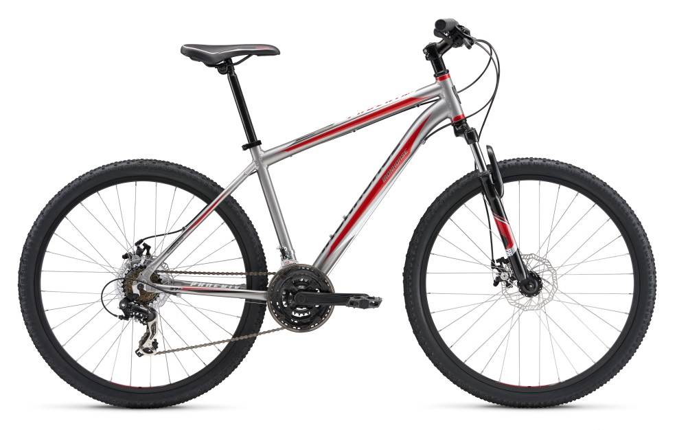
PHOENIX 1.2
РРЦ: $420
Для примера по курсу 65 – 27 290 руб.
Алюминиевая рама
21-скоростная трансмиссия
Shimano Tourney, манетки Shimano EF-41
Дисковые механические тормоза Promax
Рама
Алюминиевая Iron Horse
Вилка
Аморт. вилка Zoom HL-386
Шатуны
Alloy 42/32/24T
Каретка
Femin sealed cartridge
Педали
PP MTB
Переключатели
Передний Shimano TY-10 / Задний Shimano TX-35
Манетки
Shimano ST-EF41
Кассета
Shimano TZ-20, 14-28Т
Цепь
KMC HV-500
Обода
Двойные алюминиевые
Втулки
Alloy QR Disc
Покрышки
Iron Horse 27.5 x 2.1
Тормоза
Дисковые механические Promax
Тормозные ручки
Shimano ST-EF41
Руль
MTB steel
Вынос
Alloy threadless
Сиденье
Iron Horse MTB
Подседельный
Steel 27.2mm

Slide 29
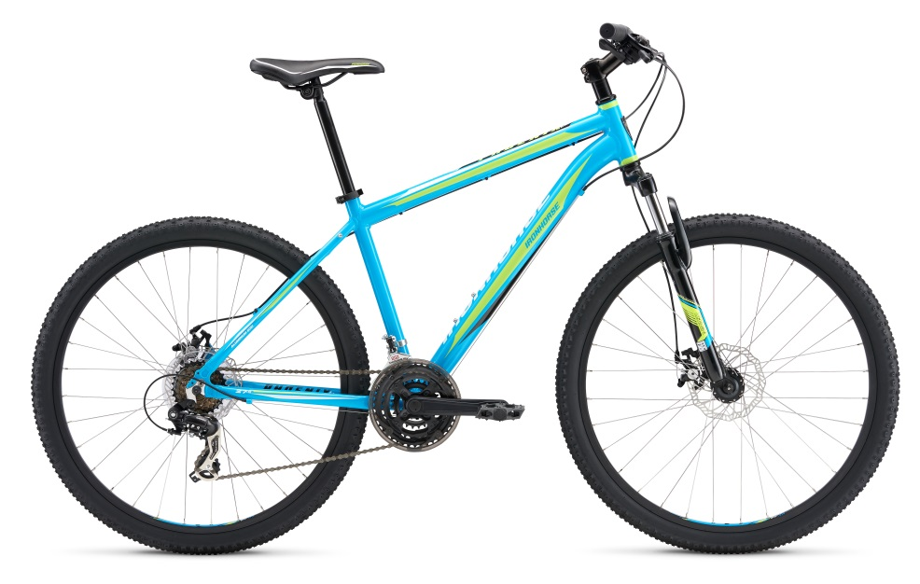
PHOENIX 1.2
РРЦ: $420
Для примера по курсу 65 – 27 290 руб.
Алюминиевая рама
21-скоростная трансмиссия
Shimano Tourney, манетки Shimano EF-41
Дисковые механические тормоза Promax
Рама
Алюминиевая Iron Horse
Вилка
Аморт. вилка Zoom HL-386
Шатуны
Alloy 42/32/24T
Каретка
Femin sealed cartridge
Педали
PP MTB
Переключатели
Передний Shimano TY-10 / Задний Shimano TX-35
Манетки
Shimano ST-EF41
Кассета
Shimano TZ-20, 14-28Т
Цепь
KMC HV-500
Обода
Двойные алюминиевые
Втулки
Alloy QR Disc
Покрышки
Iron Horse 27.5 x 2.1
Тормоза
Дисковые механические Promax
Тормозные ручки
Shimano ST-EF41
Руль
MTB steel
Вынос
Alloy threadless
Сиденье
Iron Horse MTB
Подседельный
Steel 27.2mm

Slide 30
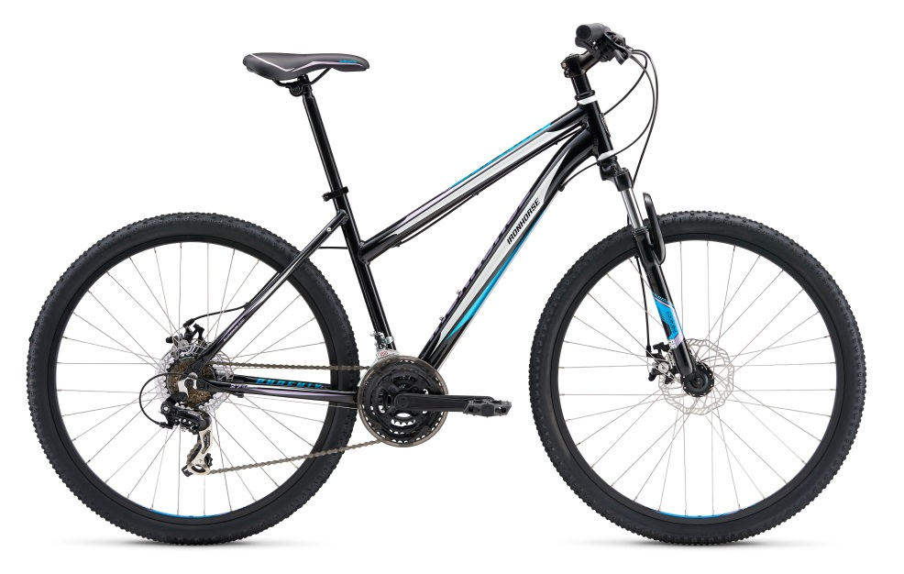
PHOENIX 1.2 women
РРЦ: $420
Для примера по курсу 65 – 27 290 руб.
Алюминиевая рама
21-скоростная трансмиссия
Shimano Tourney, манетки Shimano EF-41
Дисковые механические тормоза Promax
Рама
Алюминиевая Iron Horse
Вилка
Аморт. вилка Zoom HL-386
Шатуны
Alloy 42/32/24T
Каретка
Femin sealed cartridge
Педали
PP MTB
Переключатели
Передний Shimano TY-10 / Задний Shimano TX-35
Манетки
Shimano ST-EF41
Кассета
Shimano TZ-20, 14-28Т
Цепь
KMC HV-500
Обода
Двойные алюминиевые
Втулки
Alloy QR Disc
Покрышки
Iron Horse 27.5 x 2.1
Тормоза
Дисковые механические Promax
Тормозные ручки
Shimano ST-EF41
Руль
MTB steel
Вынос
Alloy threadless
Сиденье
Iron Horse MTB
Подседельный
Steel 27.2mm

Slide 31
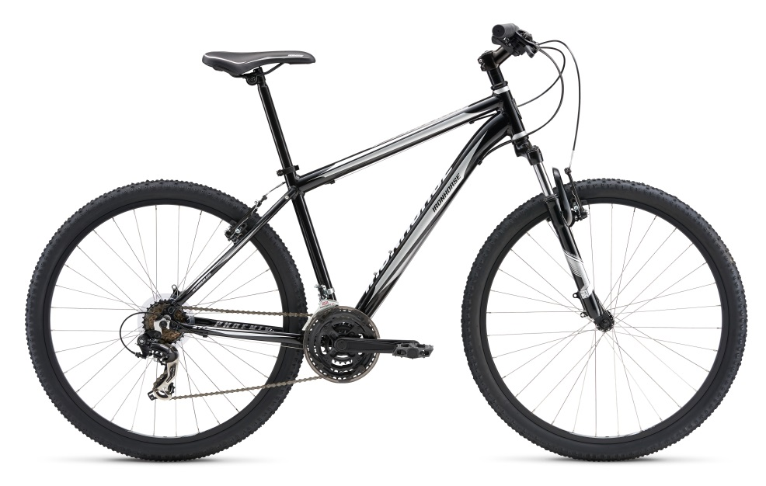
PHOENIX 1.1
РРЦ: $385
Для примера по курсу 65 – 24 990 руб.
Алюминиевая рама
21-скоростная трансмиссия
Shimano Tourney, манетки Shimano EF-41
Ободные тормоза V-brake
Рама
Алюминиевая Iron Horse
Вилка
Аморт. вилка Zoom HL-386
Шатуны
Alloy 42/32/24T
Каретка
Femin sealed cartridge
Педали
PP MTB
Переключатели
Передний Shimano TY-10 / Задний Shimano TX-35
Манетки
Shimano ST-EF41
Кассета
Shimano TZ-20, 14-28Т
Цепь
KMC HV-500
Обода
Двойные алюминиевые
Втулки
Alloy QR Disc
Покрышки
Iron Horse 27.5 x 2.1
Тормоза
Ободные V-brake
Тормозные ручки
Shimano ST-EF41
Руль
MTB steel
Вынос
Alloy threadless
Сиденье
Iron Horse MTB
Подседельный
Steel 27.2mm

Slide 32
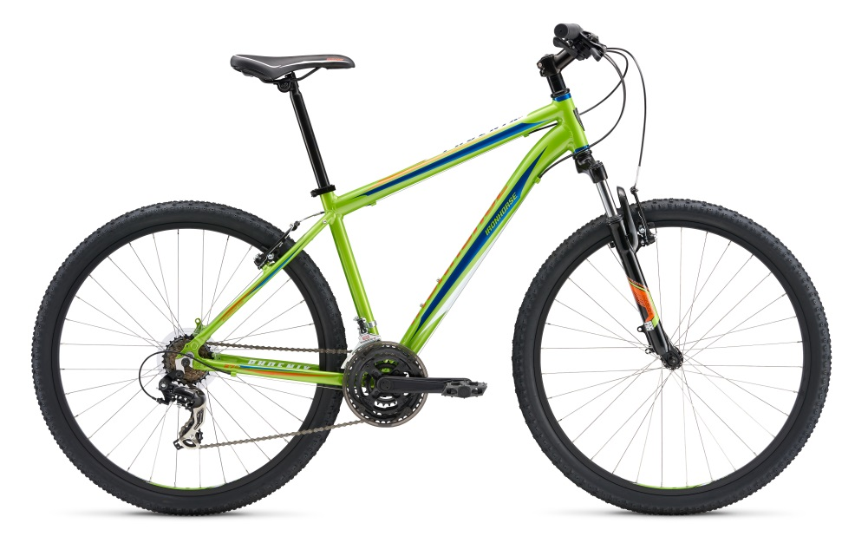
PHOENIX 1.1
РРЦ: $385
Для примера по курсу 65 – 24 990 руб.
Алюминиевая рама
21-скоростная трансмиссия
Shimano Tourney, манетки Shimano EF-41
Ободные тормоза V-brake
Рама
Алюминиевая Iron Horse
Вилка
Аморт. вилка Zoom HL-386
Шатуны
Alloy 42/32/24T
Каретка
Femin sealed cartridge
Педали
PP MTB
Переключатели
Передний Shimano TY-10 / Задний Shimano TX-35
Манетки
Shimano ST-EF41
Кассета
Shimano TZ-20, 14-28Т
Цепь
KMC HV-500
Обода
Двойные алюминиевые
Втулки
Alloy QR Disc
Покрышки
Iron Horse 27.5 x 2.1
Тормоза
Ободные V-brake
Тормозные ручки
Shimano ST-EF41
Руль
MTB steel
Вынос
Alloy threadless
Сиденье
Iron Horse MTB
Подседельный
Steel 27.2mm

Slide 33
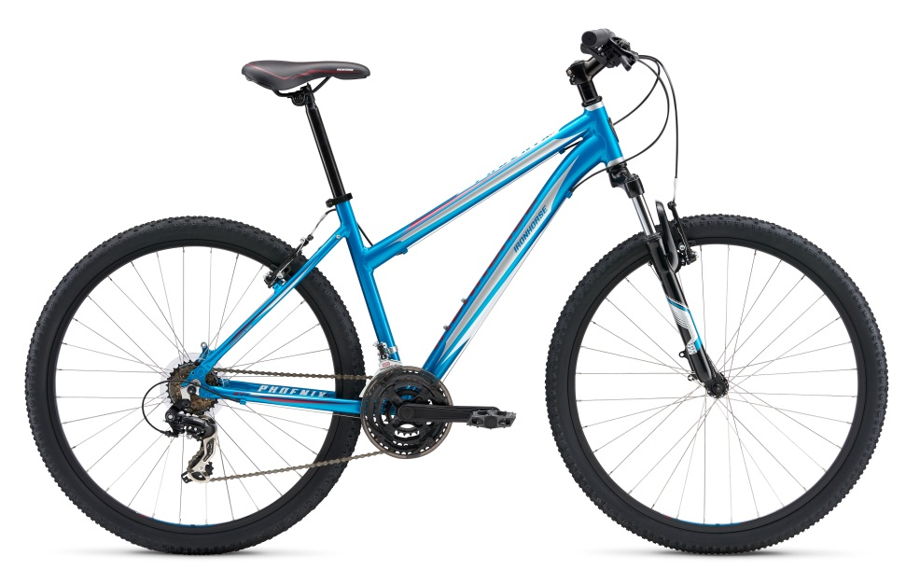
PHOENIX 1.1 women
РРЦ: $385
Для примера по курсу 65 – 24 990 руб.
Алюминиевая рама
21-скоростная трансмиссия
Shimano Tourney, манетки Shimano EF-41
Ободные тормоза V-brake
Рама
Алюминиевая Iron Horse
Вилка
Аморт. вилка Zoom HL-386
Шатуны
Alloy 42/32/24T
Каретка
Femin sealed cartridge
Педали
PP MTB
Переключатели
Передний Shimano TY-10 / Задний Shimano TX-35
Манетки
Shimano ST-EF41
Кассета
Shimano TZ-20, 14-28Т
Цепь
KMC HV-500
Обода
Двойные алюминиевые
Втулки
Alloy QR Disc
Покрышки
Iron Horse 27.5 x 2.1
Тормоза
Ободные V-brake
Тормозные ручки
Shimano ST-EF41
Руль
MTB steel
Вынос
Alloy threadless
Сиденье
Iron Horse MTB
Подседельный
Steel 27.2mm

